Slide 1
ЗАКАЗНИК «ТУМНИНСКИЙ»
Кранц Иван 8 класс

Slide 2
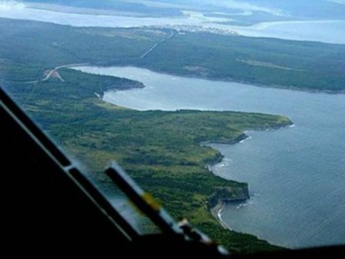
Заказник «Тумнинский»
Заказник федерального значения « Тумнинский» создан в 1967 году на левом берегу в нижнем течении реки Тумнин, впадающей в Татарский пролив близ п.Ванино.

Slide 3
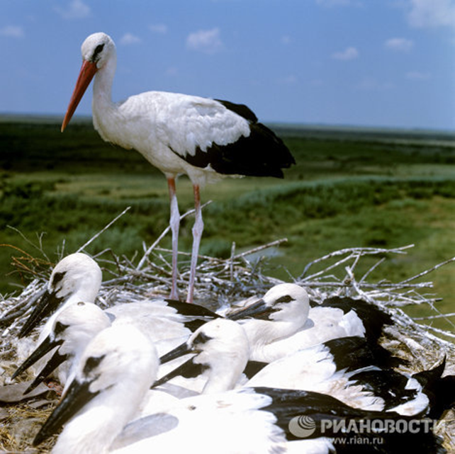
Заказник «Тумнинский»
Заказник «Тумнинский» создан с целью сохранения основных мест миграции лося в осенне- весенние периоды, контроля летних пастбищ лосей на побережье моря и по старицам рек , сохранения мест появления выдры и норки, а также для охраны водоплавающих птиц на озере Быки и в устье реки Аукан.

Slide 4
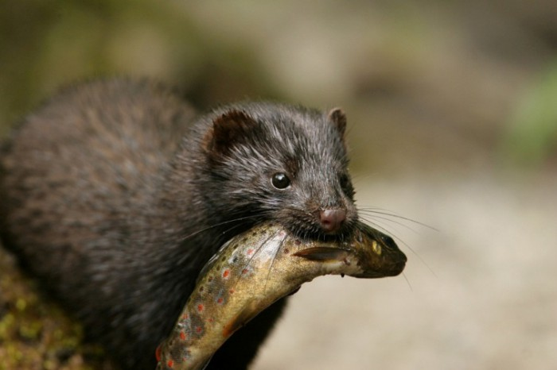
Норка
Из наиболее ценных млекопитающих в заказнике обитают: соболь, колонок, горностай, росомаха, норка, выдра, барсук, лось, изюбрь, косуля, кабарга, кабан, бурый медведь, гималайский медведь, заяц-беляк, белка, ондатра, лисица, рысь, волк, наблюдаются отдельные появления тигра.

Slide 5
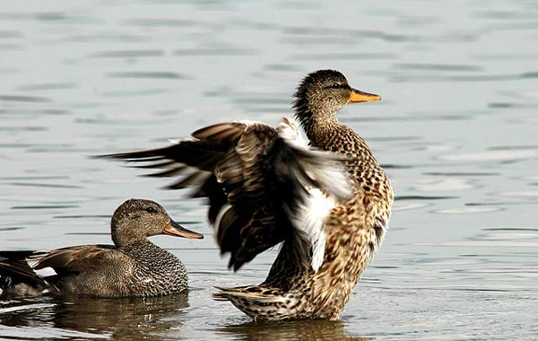
Утки

Slide 6
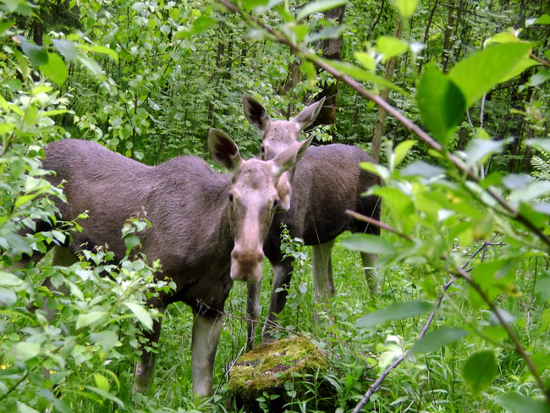
Лоси
Под охраной заказника находятся: промысловые и редкие млекопитающие и птицы; осетровые и лососевые рыбы; лекарственные растения; леса восточного макросклона Сихотэ-Алиня; рекаТумнин, являющаяся нерестилищем амурского осетра и проходных лососей.

Slide 7
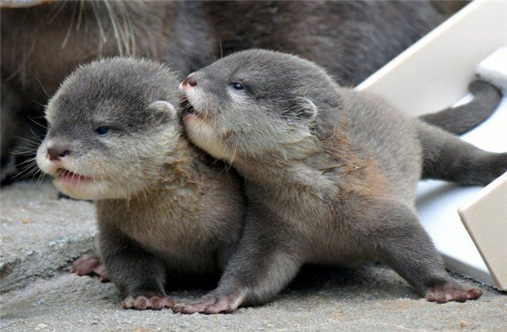
Детеныши выдры
Из редких видов: тигр, орлан-белохвост, беркут, белоплечий орлан, сапсан, рыбный филин, скопа, черный аист, черный журавль, дальневосточный аист, чешуйчатый крохаль.

Slide 8
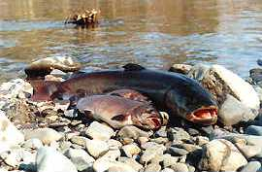
Берегите природу!!!

